Slide 1
История зарождения и становления детского движения в России

Slide 2
Первые организации для детей в России (начало ХХ века)
В начале XX века в Москве создавались ученические организации, „Майские союзы“ (движение по защите животных и птиц), „Артели тружениц“, товарищества, летние площадки.
30 апреля 1909 г. капитан О. И. Пантюхов организовал в Царском Селе под Санкт-Петербургом первый патруль русских скаутов из 7 мальчиков.
В 1922 году скаутинг в России был запрещен.

Slide 3
19 мая 1922 года – день рождения Пионерской организации
Пионерская организация им. Спартака (до 1924г.).
Первые документы:
торжественное обещание,
законы,
программа,
устав.
1924 год пионерская организация была переименована во Всесоюзную пионерскую организацию имени В. И. Ленина.

Slide 4
Первый Всесоюзный слёт пионеров состоялся в 1929 году в Москве.

Slide 5
Пионерия в предвоенные годы
В предвоенные годы большое внимание уделялось владению оборонными знаниями. Пионеры оборонные значки:
«Будь готов к труду и обороне»,
«Юный Ворошиловский стрелок».
1940 год. Вышла книга А.П.Гайдара
“Тимур и его команда”, положившая начало тимуровскому движению.

Slide 6
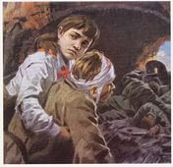
ВСЕ ДЛЯ ФРОНТА, ВСЕ ДЛЯ ПОБЕДЫ!
Пионеры в тылу:
Пионеры на фронте становились:
готовили к зиме дрова,
ухаживали за малолетними детьми,
готовили пищу,
помогали санитарам,
читали раненым письма, газеты и давали концерты художественной самодеятельности.
санитарами,
связными,
разведчиками ,
участниками боевых операций.

Slide 7
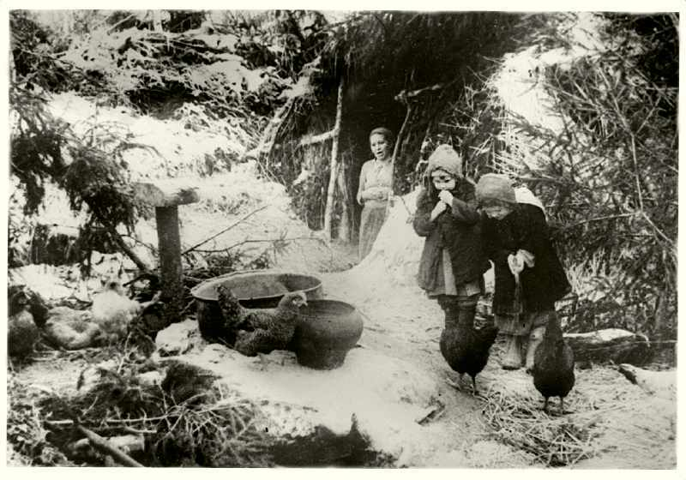
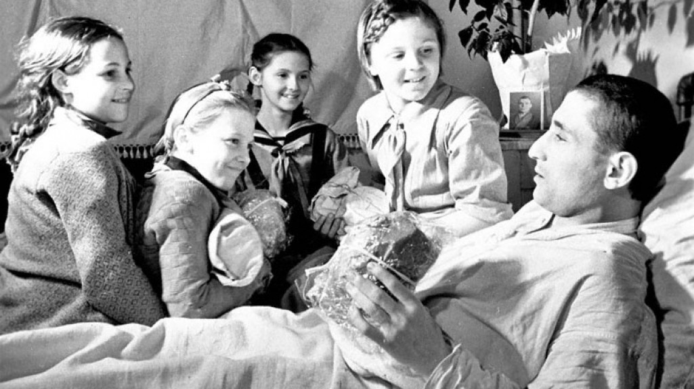

Slide 8
На средства, собранные пионерами, были построены:
Танковые колонны и боевые машины:
«Пионер Башкирии»,
«Пионер» (Горьковская область),
«Московский пионер»,
«Таня» (Новосибирск),
«Юный пионер» (Куйбышев),
«Школьник Свердловска»,
«Ташкентский пионер»,
«Пионеры Ростова» и др.
В небе Родины сражались пионерские эскадрильи:
«Арзамасский школьник»,
«Пионер Дагестана»,
«Юный истребитель»,
«Ярославский пионер»,
«Таганрогские пионеры»,
«Карельский пионер»,
«Пионер Сибири»,
«Пионер Коми АССР»,
«Пионер Узбекистана» и др.

Slide 9
Тысячи пионеров отмечены правительственными боевыми наградами. Четырем из них: Марату Казею, Вале Котику, Лене Голикову и Зине Портновой посмертно присвоено высокое звание Героя Советского Союза.

Slide 10
Пионеры герои

Slide 11
Зина Портнова
В июне 1941 года родители отправили девочку в деревню Зуи (Витебская область) на школьные каникулы. Как раз в это время гитлеровцы вторглись в СССР, и Портнова оказалась на оккупированной территории. Она не собиралась мириться с текущим положением дел и решила бороться с врагом. В 1942 году Зина Портнова, подвиг которой никогда не будет забыт, вступила в организацию «Юные мстители»

Slide 12
Когда Зина устроилась работать в столовую для курсантов вермахта, она получила от «Юных мстителей» одно из самых трудных заданий. Портнова должна была подсыпать в еду яд. После того как девушка это сделала, погибло около 100 фашистов. Среди них оказались и лётчики, которые в этот день должны были лететь на бомбёжку Москвы и Ленинграда. Таким образом, подвиг Зины Портновой спас тысячи жизней её соотечественников.

Slide 13
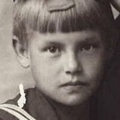
Голиков Л.А. родился 17 июня 1926 года в деревне Лукино Парфинского района Новгородской области, в междуречье рек Полы и Ловати, впадающих в озеро Ильмень, в семье рабочего. Окончил 7 классов школы, был пионером (членом Пионерской организации имени В. И. Ленина). Некоторое время работал на фанерном заводе в поселке Парфино, в 25 км к востоку от города Старая Русса.

Slide 14
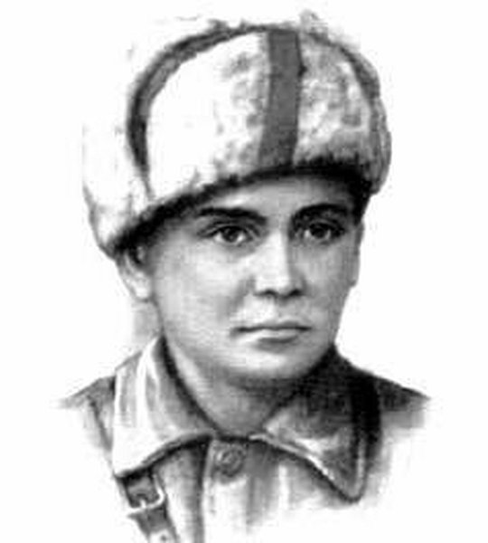
13 августа 1942 года, будучи в разведке вместе с партизаном Сашей Петровым на шоссе Луга – Псков неподалеку от деревни Варницы подорвал легковую машину, в которой находился немецкий генерал-майор инженерных войск Ричард фон Виртц. Юный партизан застрелил из автомата генерала, сопровождавшего его офицера и шофера. В штаб бригады разведчик доставил портфель с документами. В их числе были чертежи и описание новых образцов немецких мин, инспекционные донесения вышестоящему командованию и другие важные бумаги военного характера.
Леня Голиков погиб в бою с карательным отрядом фашистов 24 января 1943 года у деревни Острая Лука, Дедовичского района Псковской области, не дожив до 17 лет.
Звание Героя Советского Союза присвоено Л. А. Голикову 2 апреля 1944 года, посмертно. Он награжден орденами Ленина, Красного Знамени, медалью "За отвагу".

Slide 15
Родился 11 февраля 1930 года в селе Хмелёвка Шепетовского района, Каменец-Подольской (с 1954 года и по настоящее время — Хмельницкой) области Украины в семье служащего.
К началу войны он только перешёл в шестой класс школы № 4 города Шепетовка, но с первых дней войны начал бороться с немецкими оккупантами. Осенью 1941 года вместе с товарищами убил главу полевой жандармерии близ городаШепетовки, бросив гранату в машину, в которой тот ехал. С 1942 года принимал активное участие в партизанском движении на территории Украины. Сначала был связным шепетовской подпольной организации, затем участвовал в боях. С августа 1943 года — в партизанском отряде имени Кармелюка под командованием И. А. Музалёва, был дважды ранен. В октябре 1943 года он обнаружил подземный телефонный кабель, который вскоре был подорван, и связь захватчиков со ставкой Гитлера в Варшаве прекратилась. Также внёс свой вклад в подрыв шести железнодорожных эшелонов и склада

Slide 16
Послевоенные годы
По окончании войны пионеры всей страны с энтузиазмом собирали учебные и наглядные пособия для восстанавливаемых школ, участвовали в строительстве дошкольных, школьных и внешкольных учреждений, заводов и фабрик.
Началась работа по массовой посадке плодовых деревьев и кустарников во дворах, на пустырях, на местах выжженных садов, вылившаяся в движение юных садоводов.

Slide 17
СПО-ФДО «Союз пионерских организаций — Федерация детских организаций», созданный в 1990 году, являющийся правопреемником Пионерского движения. По данным на середину 2007 года членами организаций, входящих в СПО-ФДО входило более 4,5 млн чел.
Детская организация «Истоки» состоит в СПО-ФДО
Общероссийская общественная организация Детские и молодёжные социальные инициативы «ДИМСИ». Создана в 1995 году. Основатель и Президентр «ДИМСИ» до 2013 года Сергей Тетерский. Действует более 40 структурных подразделений в 36 субъектах Российской Федерации с численный составом в 10,7 тысяч человек.
Общероссийская детская общественная организация «
Малая академия наук "Интеллект будущего". Создана в 1995 году. Имеет отделения в 57 субъектах РФ. Количество участников образовательных проектов, реализуемых МАН - более 100 тысяч в год.
Скаутское движение.

Slide 18
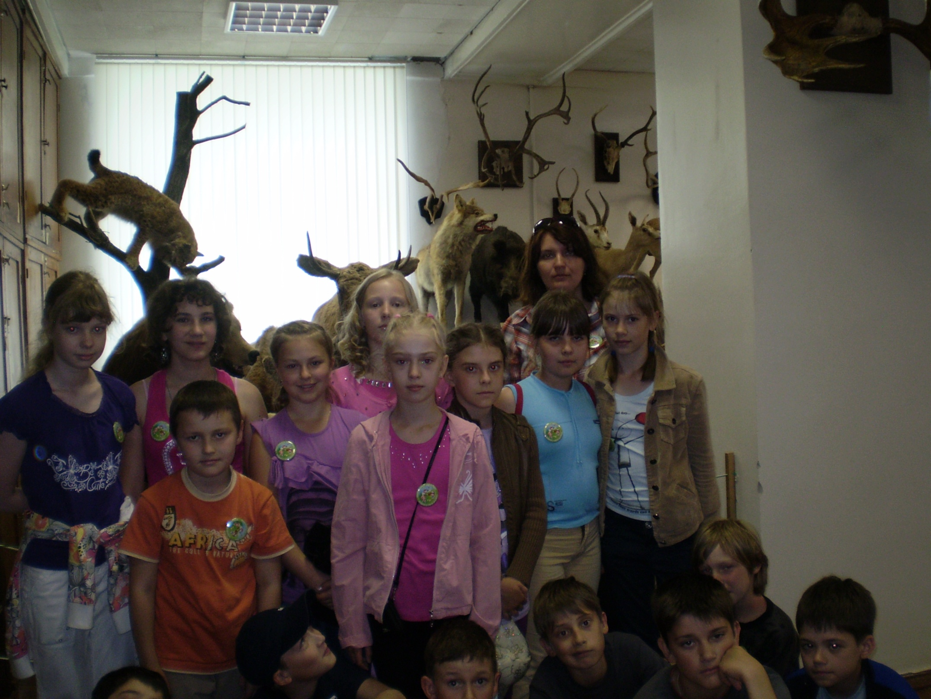
ДО «Истоки»
ДО «Истоки» организована в 2010 году, существует и развивается и по сей день. В ней состоят все желающие ребята с 5 по 8 классы.
В нашей школе существуют и пионерский отряд и каждый год мы принимаем в него по 10 человек.
В нашем сравнительно небольшом, но дружном коллективе, ребята развивают свои личные качества, а также участвуют в конкурсах и занимают призовые места. Дети учатся справляться с трудностями и проблемами, благодаря чему и одерживают победу.

Slide 19
С большим интересом наши воспитанники участвуют в патриотических конкурсах, а так же посещают ветеранов ВОВ, чтобы услышать рассказы из первых уст об прожитых военных годах и подвигах.

Slide 20
Девиз:

Slide 21
«Истоки» - дружная команда
У нас активности мотив
Друзей веселых просто банда
Мотив – наш главный позитив!!!
«Истоки» - классные ребята
Украсим мир везде, всегда.
И не выходит пусть когда – то
Не унываем никогда!

Slide 22
Символы и атрибуты:

Slide 23
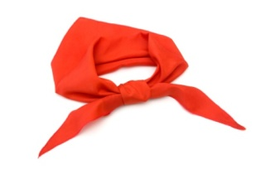
Галстук
Пионе́рский га́лстук — красная шейная косынка, завязываемая спереди специальным узлом, символ принадлежности к пионерской организации, символическая частица знамени пионерской организации. Три конца галстука символизируют нерушимую связь трёх поколений: коммунистов, комсомольцев и пионеров.
Эмблема
Символизирует дружбу и сплоченность
различных людей, несхожих внешне, но
с единой целью…

Slide 24
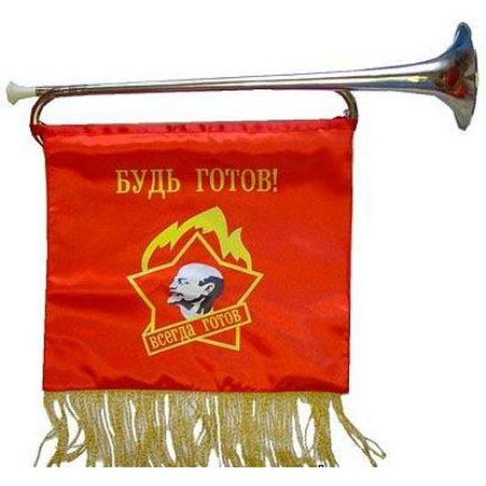
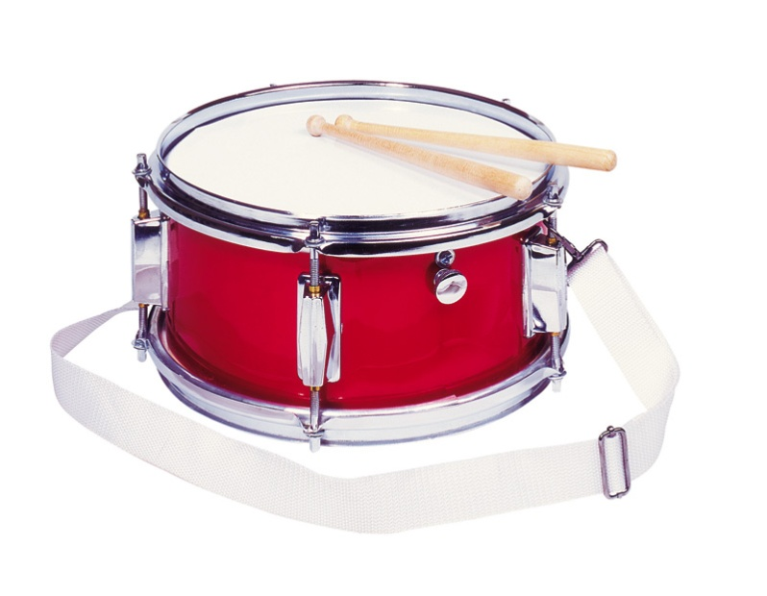
Горн Пилотка
Юные продолжатели дела отцов, дедов и прадедов – советские пионеры, носили красные пионерские пилотки. В них пионеры давали клятвы на верность Родине и Партии, и на призыв: «Будь готов!», дружно отвечали: «Всегда готов!»
Горн - немецкое слово Horn означает рог - родоначальник всех медных духовых инструментов. В оркестрах его сейчас не употребляют, так как играть на нем можно лишь самые простые мелодии, такие, как известные, наверное, всем пионерам сигналы подъема, общего сбора, отбоя и др. А вот как сигнальный инструмент горн успешно применяется и в пионерской жизни, и в армии.
Барабан

Slide 25
СПАСИБО ЗА ВНИМАНИЕ!

